Slide 1



Admin Paneli
Sunucu Tabanlı Programlama
http://youtube.com/bmdersleri
Hazırlayan ve Sunan: Emirhan Demir
Tarih : 06/09/2021
Sürüm : v1

Slide 2

İçindekiler
Admin paneli nedir?
Veritabanı tabloları
Giriş ekranı
Giriş ekranı kod bloğu
Admin paneli iç tasarım
Modül ekleme
Seo ayarları
İletişim ayarları
Sonuç
Kaynaklar
http://youtube.com/bmdersleri

Slide 3
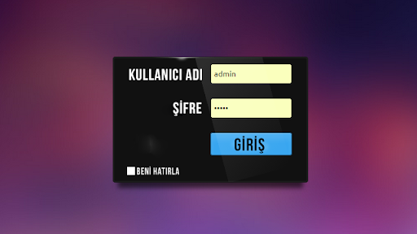
Admin Paneli Nedir?
Site kullanan herkesin en çok ihtiyaç duyduğu alan admin panelidir. Admin panelleri genelde siteyi yönetmek için kullanılan alandır. Orada webmaster ve editörlerin hizmet verdiği, içerik eklediği, görsel sunum ve video eklediği alandır.
Bu alan her web sitesi sahibine özel bir yerdir. Orada tam olarak ne yapması gerektiğine karar verecek ve işlemlerini kendi kararları doğrultusunda uygulama seçeneğine sahip olacaktır. Admin ismi İngilizceden türeyen ve popülerliğini koruyan web sitesi kullanıcıların giriş yaptığı alanın adıdır. Dolayısıyla yönetim paneline giriş yapan bir admin önce kullanıcı adını daha sonra şifre kodunu girerek kendi yönetim paneline giriş yapmış olacaktır. Siteniz ile ilgili her türlü bilgi ve içeriği kendi yönetim panelinizden takip edecek ve gerekli düzelmeleri gerçekleştirebiliriz.

Slide 4
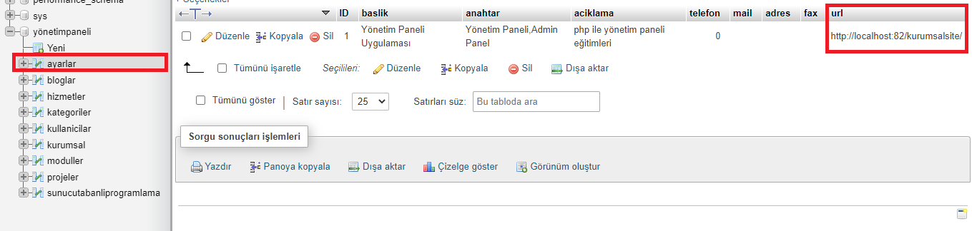
Veritabanı Tabloları
Bu veritabanımıza ayarlar adını verdik ve bu veritabanında ID baslik anahtar aciklama telefon mail adres fax ve url olmak üzere 9 farklı alanımız bulunmaktadır. Başlık kısmında yönetim panelimizi açtığımız sekmede yazacak olan yazı tutulmaktadır. url kısmında ise veritabanımızın hangi adrese bağlı olması gerektiğinin kaydını tutmaktayız.

Slide 5
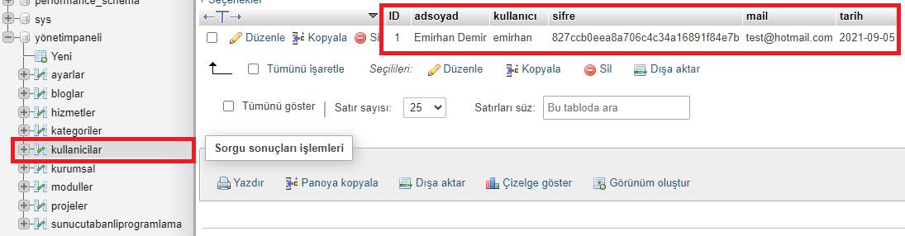
Veritabanı Tabloları(devam)
Bu veritabanı tablomuzda admin panelimize giriş yapabilmek için gereken kullanıcı adı ve şifre bilgileri tutulmaktadır. Ayrıca mail bilgisi ve kaydın oluşturulma tarihi gibi kısımlarda mevcuttur.

Slide 6
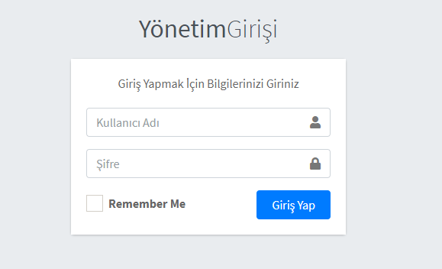
Giriş Ekranı
Yönetim girişi ekranımızda kullanıcı adı ve şifremizin girilebileceği iki adet textimiz bulunmaktadır. Bu kısımlara veritabanına kayıtlı olan kullanıcı adı ve şifre kısmı doğru girildiğinde ve giriş butonuna tıklandığında bizi admin panelimize aktarmaktadır.

Slide 7
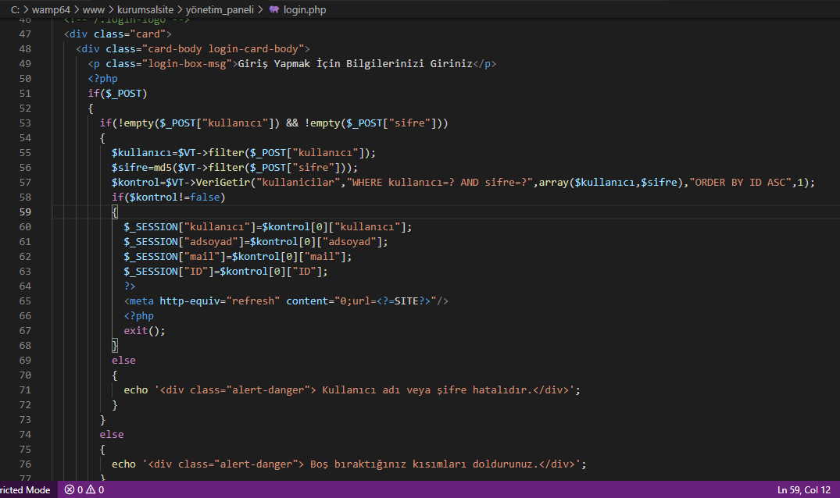
Giriş Ekranı Kod Bloğu

Slide 8
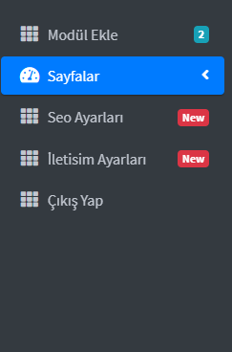
Admin Paneli İç Tasarım
Admin panelimize giriş yaptıktan sonra karşımıza çıkan ekranın sol bölümünde modül ekle, sayfalar, Seo ayarları, iletişim ayarları ve çıkış yap butonlarımız bulunmaktadır. Bu butonlarla yaptığımız işlemleri slaytımızın devamında daha detaylı şekilde anlatacağız.

Slide 9
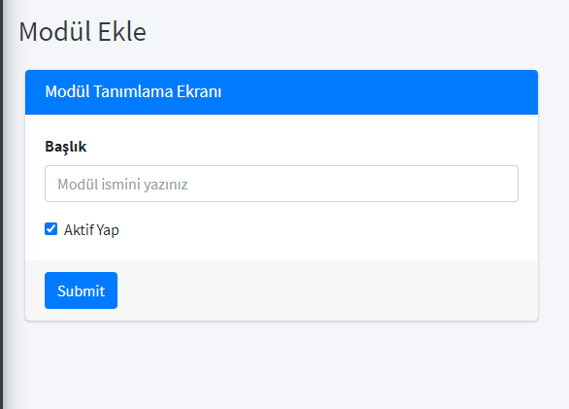
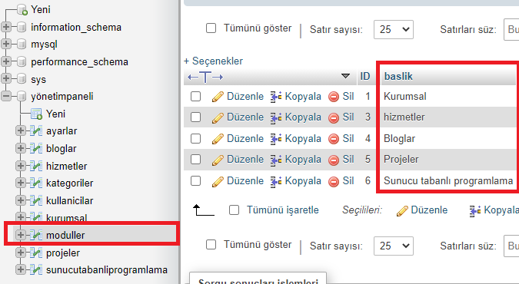
Modül Ekleme
Modül ekleme ekranımızda başlık kısmının altına modül ismimizi yazarak ve sonrasında submit butonuna tıklayarak modülümüzü veritabanımıza ekleme işlemini başarıyla tamamlamış oluyoruz.

Slide 10
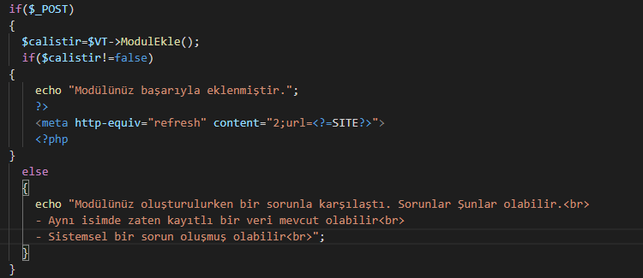
Modül Ekleme Kod Bloğu

Slide 11
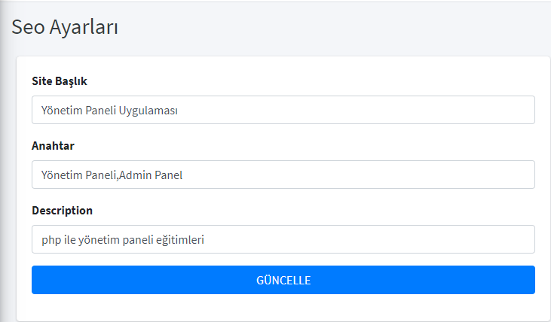
Seo Ayarları
Seo ayarları kısmımızda site başlığımızı anahtar kelimeyi ve description kısmının güncellemelerini yapabilmekteyiz.

Slide 12
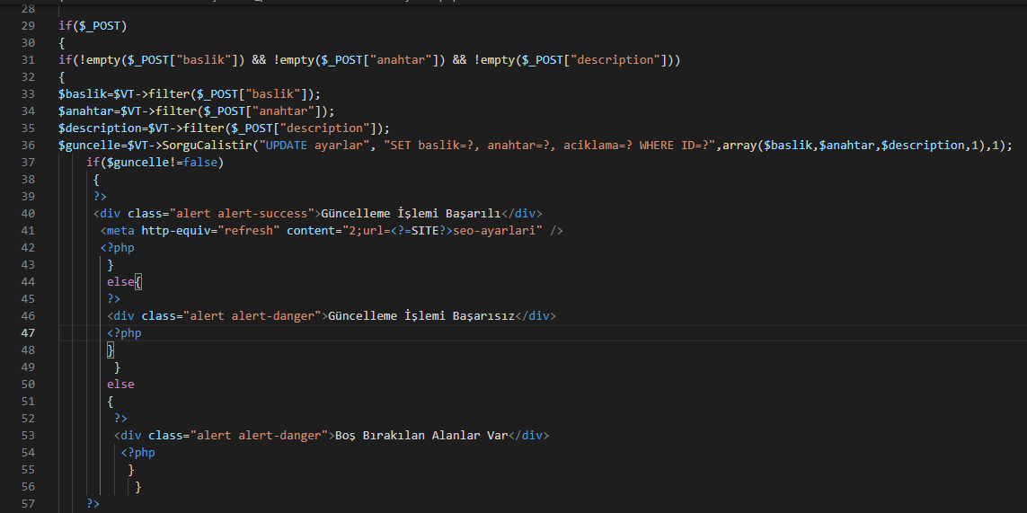
Seo Ayarları Kod Bloğu

Slide 13
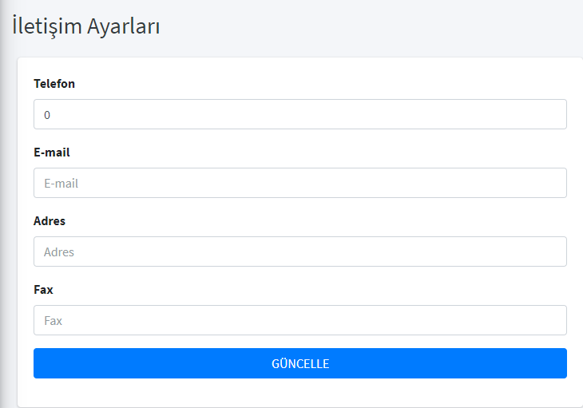
İletişim Ayarları
İletişim ayarları kısmımızda veritabanımızın iletişim kısmına bağlanarak oraya iletişim bilgilerini ekleyebilir ya da güncelleyebiliriz. Bu kısmına eklenen bilgiler sitemizin iletişim bilgileri kısmına gönderilmektedir.

Slide 14
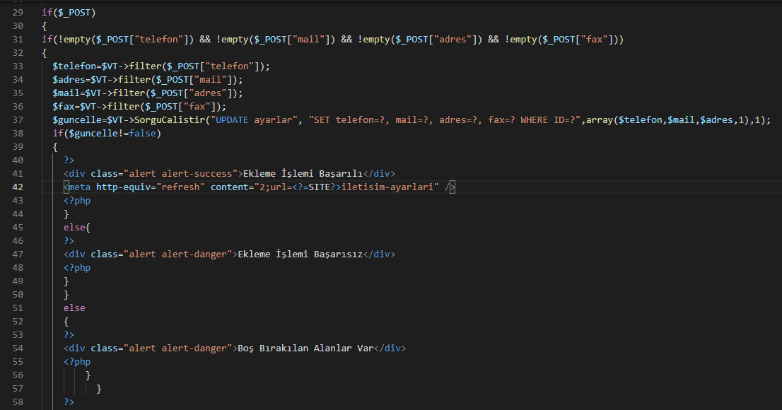
İletişim Ayarları Kod Bloğu

Slide 15
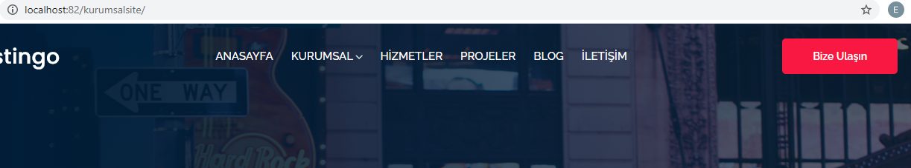
Kurumsal Site Tanıtımı
Kurumsal sitemizin üst kısmında anasayfa, kurumsal, hizmetler, projeler, blog, iletişim ve bize ulaşın olmak üzere yedi farklı alanımız bulunmaktadır. Anasayfa kısmına tıkladığımızda bizi localhostumuzun içinde oluşturduğumuz kurumsal site isimli url’nin çalıştığı sayfaya yönlendirmektedir.
Kurumsal kısmında firmanın kurumsal çalışmalarının olduğu kısım bulunmaktadır. Admin panelimiz üzerinden bu kısma modül ekleme, modül çıkarma ve güncelleme işlemlerini yapmamız mümkündür.
Hizmetler, projeler, blog ve bize ulaşın kısımları da kurumsal alanımızla aynı mantıkta çalışmaktadır.

Slide 16
Sonuç
Admin paneli sayesinde kod kısmına girmeden sitenizi yönetebilirsiniz. Admin panel sayesinde web siteniz dinamik hale gelir.
Web sitesi admin panelinin kullanımı kolaydır.
Yazılımla hiçbir ilgisi olmayan kişiler tarafından dahi kullanılabilme imkanı sağlar.
Site içeriğinin sık sık düzenlenmesi gerektiği, sürekli aktif olan siteler için admin panel kullanılabilecek bir sistemdir.

Slide 17
Kaynaklar
(http://www.integralbilisim.com/?pages,2040/admin-paneli-nedir-)
(https://www.w3schools.com/css/default.asp)
(https://www.w3schools.com/sql/default.Asp)
http://youtube.com/bmdersleri

Slide 18
İlginiz için teşekkürler…
Sunucu Tabanlı Programlama
http://youtube.com/bmdersleri
Hazırlayan ve Sunan : Emirhan Demir E-posta : demiremirhan1903@gmail.com
Tarih : 06/09/2021
Sürüm : v1

